Slide 1


Università degli Studi di Genova
Ingegneria Meccanica
STUDIO DEL MISCELAMENTO
ARIA/COMBUSTIBILE NEL DISPOSITIVO
“LANCIA GAS” DI UN BRUCIATORE PER TURBOGAS
MEDIANTE TECNICA LIF
Andrea Busseti
Marco Levrero
1
Notes:
jbcbcjknanc

Slide 2
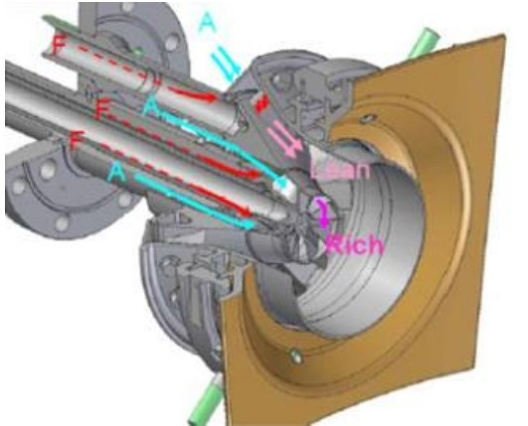
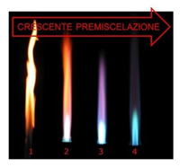
Descrizione oggetto in prova
Quadro generale tecnica e obiettivi
Oggetto in prova
Tecnica LIF
Scalatura
2. Setup sperimentale e tecniche utilizzate
Linee aria
Montaggio HW
Sistema di acquisizione immagini
Taratura MFC
Bilanciamento lama laser
Calcolo della concentrazione di tracciante
Calibrazione LIF
Calcolo del rapporto combustibile-aria
3. Misure ed elaborazione dati
Elaborazione immagini
Misure
- Portate riferimento
- Lancia
- VeLoNOxTM
- Lancia + VeLoNOxTM
- Profili ISO-Φ
4. Conclusioni
Bruciatore VeLoNOxTM
Nato per diminuire le emissioni di NOx
Scomponibile in corpo assiale e corpo diagonale
A = aria comburente
F = metano
Notes:
Nato per diminuire NOx
Differenze diagonale assiale
Tubo premix

Slide 3
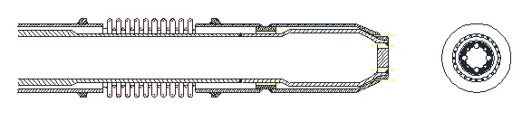
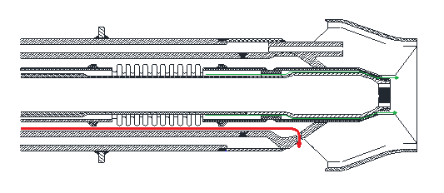
Descrizione oggetto in prova
Quadro generale tecnica e obiettivi
Oggetto in prova
Tecnica LIF
Scalatura
2. Setup sperimentale
e tecniche utilizzate
Linee aria
Montaggio HW
Sistema di acquisizione immagini
Taratura MFC
Bilanciamento lama laser
Calcolo della concentrazione di tracciante
Calibrazione LIF
Calcolo del rapporto combustibile-aria
3. Misure ed elaborazione dati
Elaborazione immagini
Misure
- Portate riferimento
- Lancia
- VeLoNOxTM
- Lancia + VeLoNOxTM
- Profili ISO-Φ
4. Conclusioni
Dispositivo “Lancia gas”
Realizzata per controllare lo sviluppo della fiamma diffusiva
CONDOTTO LANCIA GAS
CONDOTTO VeLoNOxTM
Notes:
Trafilamento
24 fori Lancia
VeLoNOx canali alterni

Slide 4
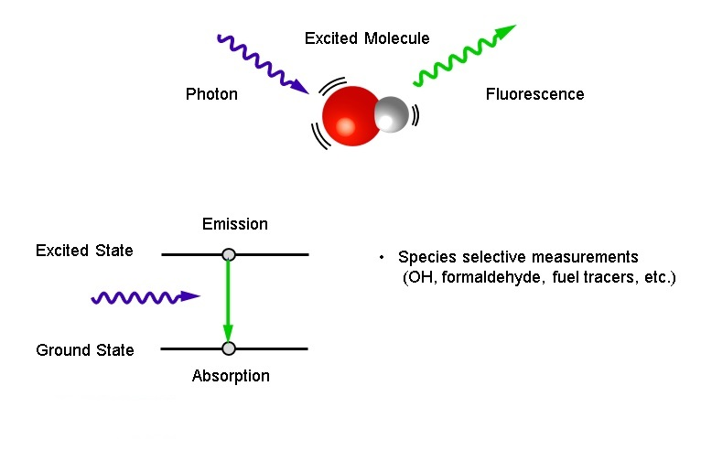
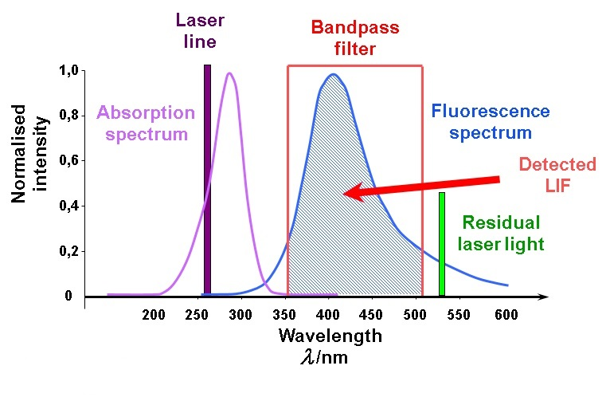
Tecnica LIF
Quadro generale tecnica e obiettivi
Oggetto in prova
Tecnica LIF
Scalatura
2. Setup sperimentale
e tecniche utilizzate
Linee aria
Montaggio HW
Sistema di acquisizione immagini
Taratura MFC
Bilanciamento lama laser
Calcolo della concentrazione di tracciante
Calibrazione LIF
Calcolo del rapporto combustibile-aria
3. Misure ed elaborazione dati
Elaborazione immagini
Misure
- Portate riferimento
- Lancia
- VeLoNOxTM
- Lancia + VeLoNOxTM
- Profili ISO-Φ
4. Conclusioni
LIF = Laser Induced Fluorescence
Tecnica di diagnostica fluidodinamica usata per lo studio del mixing di flussi gassosi
Consente misure istantanee tramite laser impulsato
Basata sul fenomeno della fluorescenza di determinate molecole
Rapporto concentrazione-intensità di fluorescenza costante per quantità di tracciante non troppo elevate

Slide 5
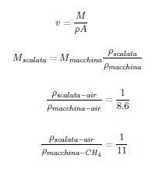
Scalatura dalle condizioni di macchina
Quadro generale tecnica e obiettivi
Oggetto in prova
Tecnica LIF
Scalatura
2. Setup sperimentale
e tecniche utilizzate
Linee aria
Montaggio HW
Sistema di acquisizione immagini
Taratura MFC
Bilanciamento lama laser
Calcolo della concentrazione di tracciante
Calibrazione LIF
Calcolo del rapporto combustibile-aria
3. Misure ed elaborazione dati
Elaborazione immagini
Misure
- Portate riferimento
- Lancia
- VeLoNOxTM
- Lancia + VeLoNOxTM
- Profili ISO-Φ
4. Conclusioni
Riferimento per le prove: similitudine di velocità
Le portate da assegnare durante le prove vengono quindi ridotte rispetto a quelle di macchina secondo un fattore derivato dalle grandi differenze di densità dei fluidi coinvolti.
Fattore 8.6 per l’aria comburente
Fattore 11 per il flusso inseminato atto a simulare il combustibile.

Slide 6
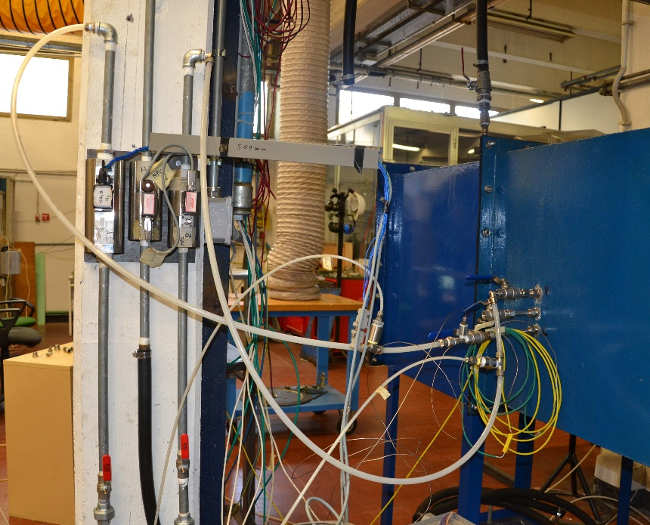
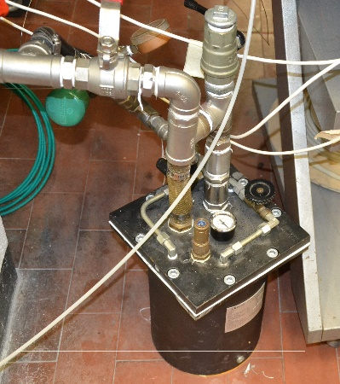
Descrizione laboratorio e linee aria
Quadro generale tecnica e obiettivi
Oggetto in prova
Tecnica LIF
Scalatura
2. Setup sperimentale
e tecniche utilizzate
Linee aria
Montaggio HW
Sistema di acquisizione immagini
Taratura MFC
Bilanciamento lama laser
Calcolo della concentrazione di tracciante
Calibrazione LIF
Calcolo del rapporto combustibile-aria
3. Misure ed elaborazione dati
Elaborazione immagini
Misure
- Portate riferimento
- Lancia
- VeLoNOxTM
- Lancia + VeLoNOxTM
- Profili ISO-Φ
4. Conclusioni
Configurazione adottata
MFC 1
Linea 6000 usata come condotta di flusso primario per alimentare il circuito aria comburente:
  Ventilatore 20 kW
  MFC ST75 series flowmeter
  Cassa aria
Linea in pressione usata come condotta di flusso secondario per alimentare le linee gas:
  Compressore esterno
  Valvole a spillo
  MFC ST75 series flowmeter
  MFC Bronkhorst 1
  Inseminatore
  Diramazione
  MFC Bronkhorst 2 + MFC Brooks
  Linee gas
Condotto di aspirazione per ricambio dell’aria
Cassa aria
MFC 3
MFC 2
Inseminatore

Slide 7
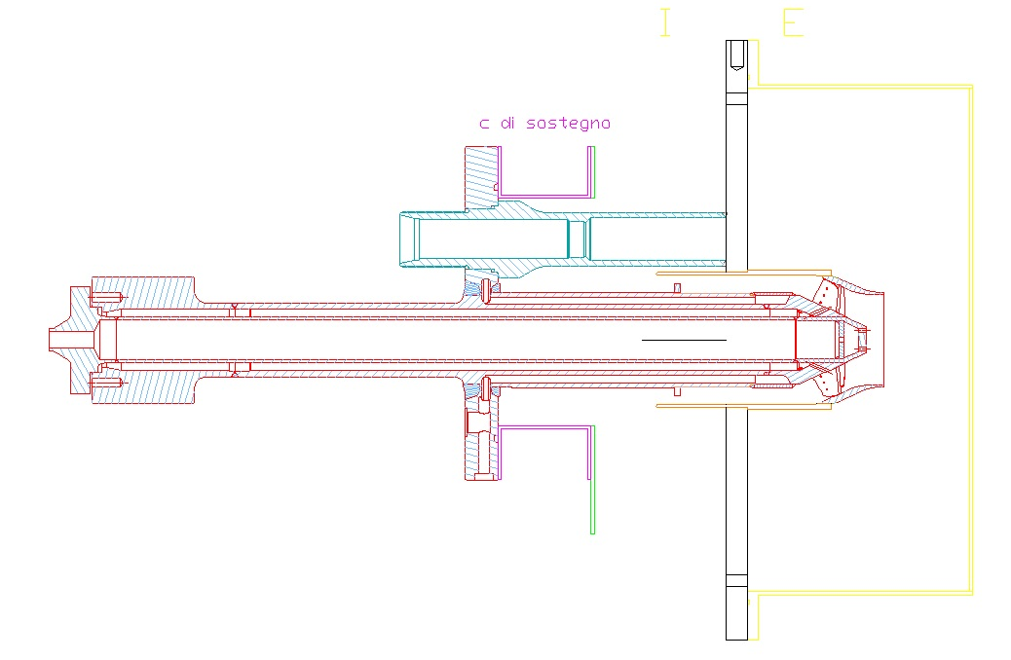
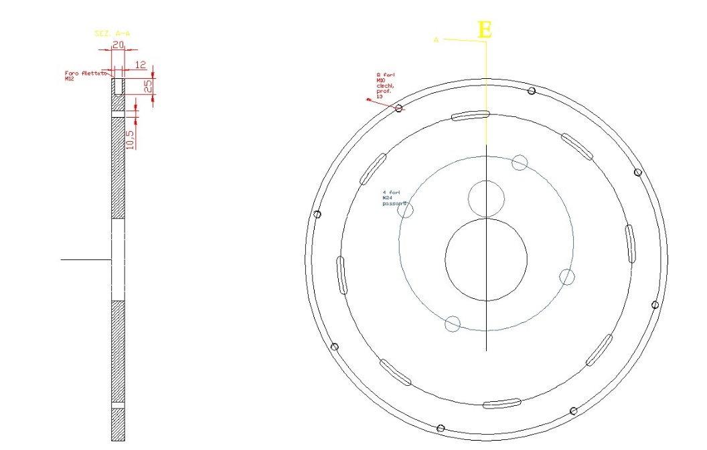
Progetto montaggio hardware
Quadro generale tecnica e obiettivi
Oggetto in prova
Tecnica LIF
Scalatura
2. Setup sperimentale
e tecniche utilizzate
Linee aria
Montaggio HW
Sistema di acquisizione immagini
Taratura MFC
Bilanciamento lama laser
Calcolo della concentrazione di tracciante
Calibrazione LIF
Calcolo del rapporto combustibile-aria
3. Misure ed elaborazione dati
Elaborazione immagini
Misure
- Portate riferimento
- Lancia
- VeLoNOxTM
- Lancia + VeLoNOxTM
- Profili ISO-Φ
4. Conclusioni
Corpo assiale
Flangia
su misura
Notes:
Simulazione giro aria diagonale

Slide 8
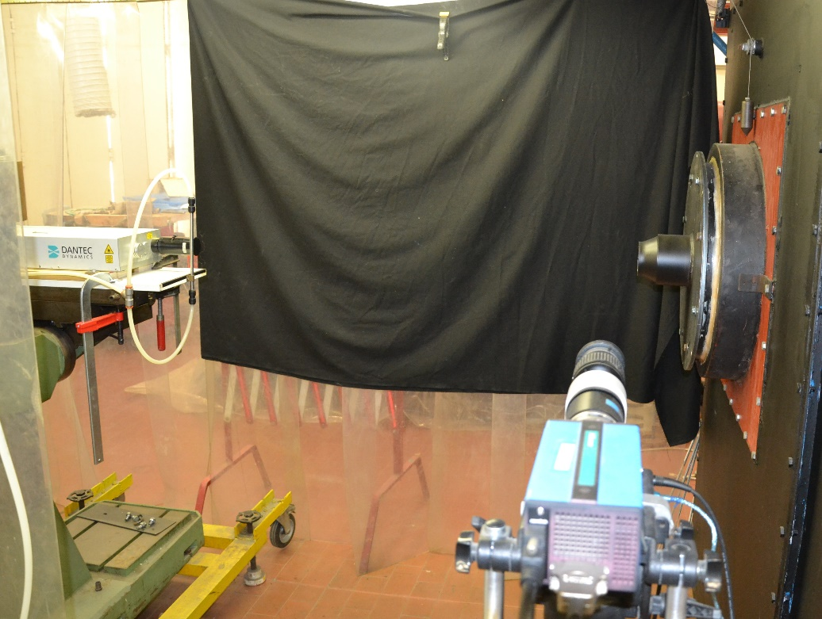
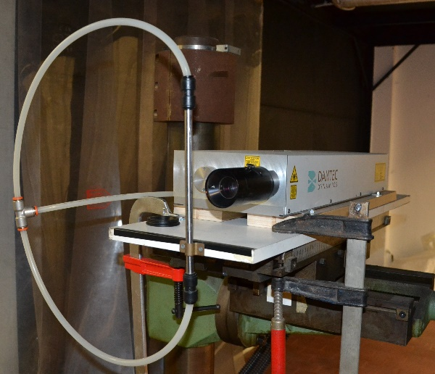
Sistema di acquisizione immagini
Quadro generale tecnica e obiettivi
Oggetto in prova
Tecnica LIF
Scalatura
2. Setup sperimentale
e tecniche utilizzate
Linee aria
Montaggio HW
Sistema di acquisizione immagini
Taratura MFC
Bilanciamento lama laser
Calcolo della concentrazione di tracciante
Calibrazione LIF
Calcolo del rapporto combustibile-aria
3. Misure ed elaborazione dati
Elaborazione immagini
Misure
- Portate riferimento
- Lancia
- VeLoNOxTM
- Lancia + VeLoNOxTM
- Profili ISO-Φ
4. Conclusioni
Posizionamento laser e ottica
Oggetto in prova
Laser
Piano di misura verticale, passante per il centro del corpo assiale
  Laser fontale rispetto al bruciatore
  Fotocamera laterale
Lunga procedura di allineamento e messa a fuoco
Collegamento del sistema a PC per ricevere segnali di trigger
Confinamento area e tendaggio scuro per ridurre i riflessi
Fotocamera
Lama di aria compressa per protezione
Laser su supporto regolabile

Slide 9
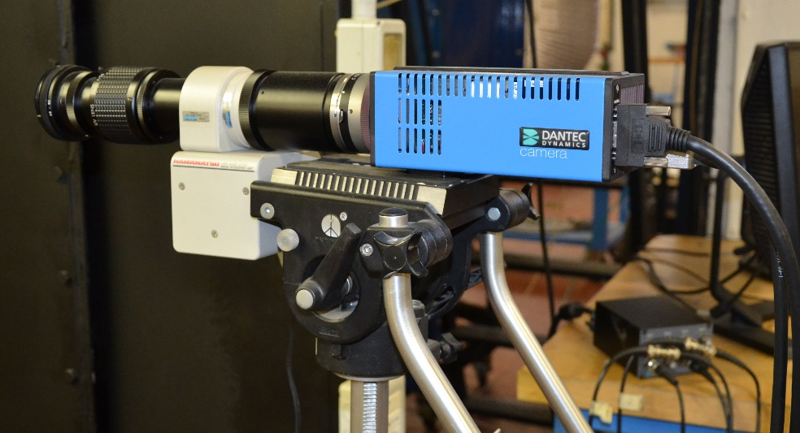
Sistema di acquisizione immagini
Quadro generale tecnica e obiettivi
Oggetto in prova
Tecnica LIF
Scalatura
2. Setup sperimentale
e tecniche utilizzate
Linee aria
Montaggio HW
Sistema di acquisizione immagini
Taratura MFC
Bilanciamento lama laser
Calcolo della concentrazione di tracciante
Calibrazione LIF
Calcolo del rapporto combustibile-aria
3. Misure ed elaborazione dati
Elaborazione immagini
Misure
- Portate riferimento
- Lancia
- VeLoNOxTM
- Lancia + VeLoNOxTM
- Profili ISO-Φ
4. Conclusioni
Particolare dell’ottica
Filtro passabanda (350-500 nm) per eliminare riflessi laser
Obiettivo per la messa a fuoco
Intensificatore per amplificare il segnale filtrato. Necessità di seconda messa a fuoco e regolazioni diaframma e gain
Fotocamera CCD
Obiettivo
CCD
Filtro passabanda
Intensificatore

Slide 10
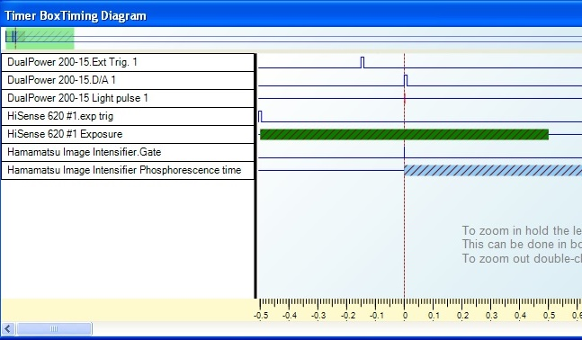
Sistema di acquisizione immagini
Quadro generale tecnica e obiettivi
Oggetto in prova
Tecnica LIF
Scalatura
2. Setup sperimentale
e tecniche utilizzate
Linee aria
Montaggio HW
Sistema di acquisizione immagini
Taratura MFC
Bilanciamento lama laser
Calcolo della concentrazione di tracciante
Calibrazione LIF
Calcolo del rapporto combustibile-aria
3. Misure ed elaborazione dati
Elaborazione immagini
Misure
- Portate riferimento
- Lancia
- VeLoNOxTM
- Lancia + VeLoNOxTM
- Profili ISO-Φ
4. Conclusioni
Comandi di trigger
Tempistiche rilevanti
Trigger del laser
Emissione flash lamp del laser
Lampeggio del laser (apertura Q-switch)
Trigger alla fotocamera
Apertura diaframma fotocamera
Apertura diaframma intesificatore
Tempo di rilassamento immagine intensificatore

Slide 11
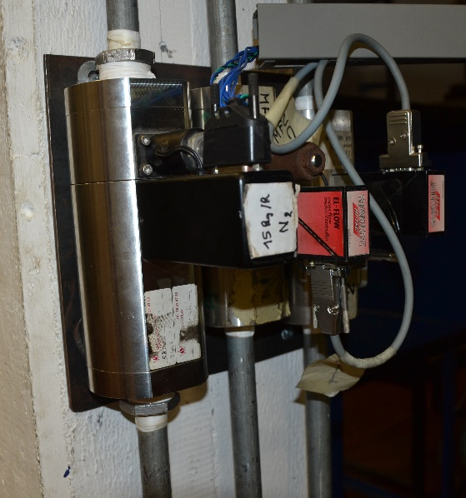
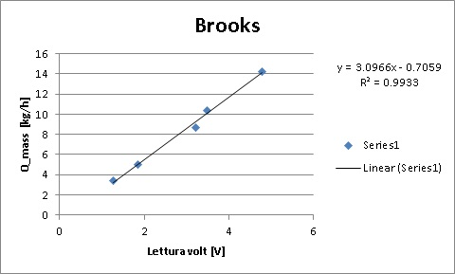
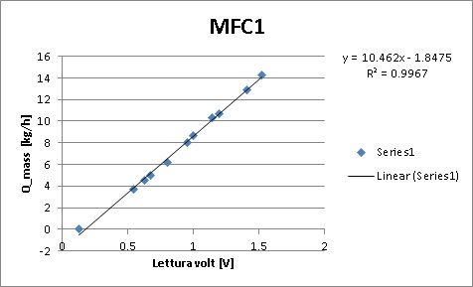
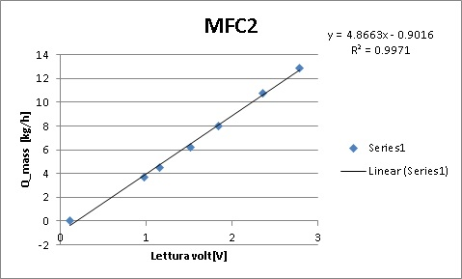
Taratura MFC
Quadro generale tecnica e obiettivi
Oggetto in prova
Tecnica LIF
Scalatura
2. Setup sperimentale
e tecniche utilizzate
Linee aria
Montaggio HW
Sistema di acquisizione immagini
Taratura MFC
Bilanciamento lama laser
Calcolo della concentrazione di tracciante
Calibrazione LIF
Calcolo del rapporto combustibile-aria
3. Misure ed elaborazione dati
Elaborazione immagini
Misure
- Portate riferimento
- Lancia
- VeLoNOxTM
- Lancia + VeLoNOxTM
- Profili ISO-Φ
4. Conclusioni
Taratura per confronto con il ST75 Series Flowmeter sulla linea secondaria

Slide 12

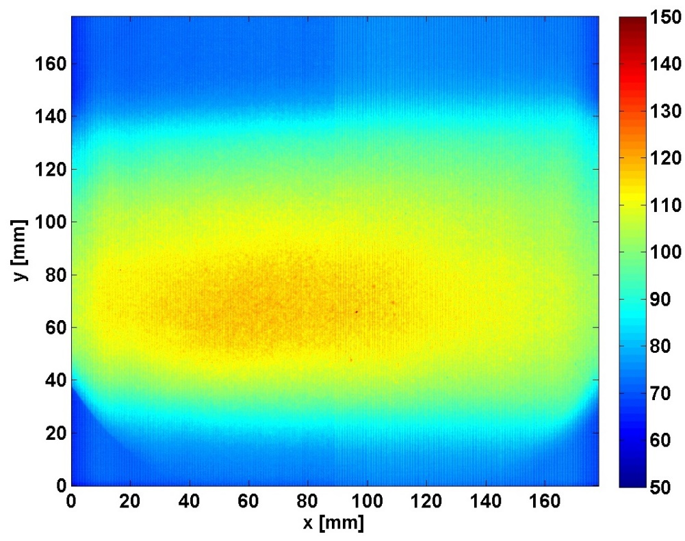
Bilanciamento lama laser
Quadro generale tecnica e obiettivi
Oggetto in prova
Tecnica LIF
Scalatura
2. Setup sperimentale
e tecniche utilizzate
Linee aria
Montaggio HW
Sistema di acquisizione immagini
Taratura MFC
Bilanciamento lama laser
Calcolo della concentrazione di tracciante
Calibrazione LIF
Calcolo del rapporto combustibile-aria
3. Misure ed elaborazione dati
Elaborazione immagini
Misure
- Portate riferimento
- Lancia
- VeLoNOxTM
- Lancia + VeLoNOxTM
- Profili ISO-Φ
4. Conclusioni
Perché: Intensità della lama non uniforme nel piano di misura
Laser
Immagine di bilanciamento utilizzata

Slide 13
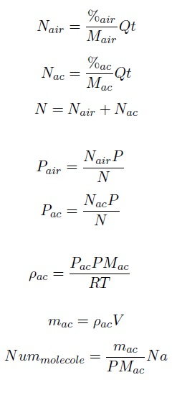
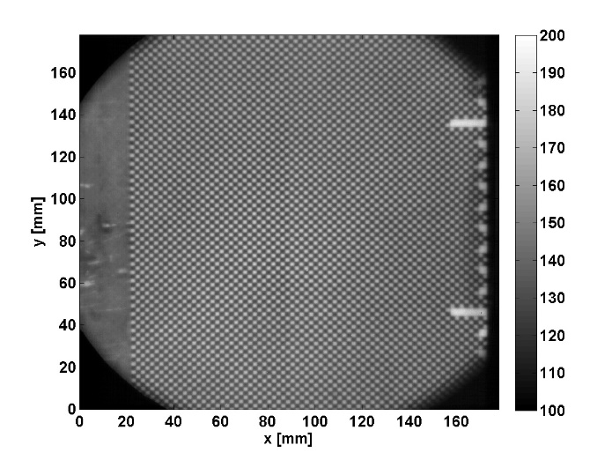
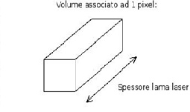
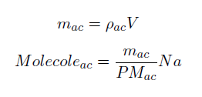
Calcolo della concentrazione di tracciante
Quadro generale tecnica e obiettivi
Oggetto in prova
Tecnica LIF
Scalatura
2. Setup sperimentale
e tecniche utilizzate
Linee aria
Montaggio HW
Sistema di acquisizione immagini
Taratura MFC
Bilanciamento lama laser
Calcolo della concentrazione di tracciante
Calibrazione LIF
Calcolo del rapporto combustibile-aria
3. Misure ed elaborazione dati
Elaborazione immagini
Misure
- Portate riferimento
- Lancia
- VeLoNOxTM
- Lancia + VeLoNOxTM
- Profili ISO-Φ
4. Conclusioni
Necessario per poter effettuare misure quantitative
Regione di interesse suddivisa in volumetti elementari associati a ciascun pixel dell’immagine
Target millimetrato utilizzato per il passaggio dalla scala in pixel ad una in millimetri
Volume elementare = 0.011 mm³
Durata del lampeggio del laser = 1.5x10⁻⁸ s

Slide 14
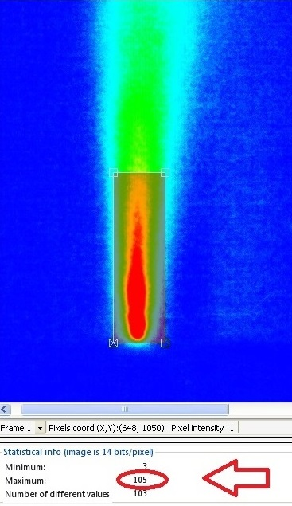
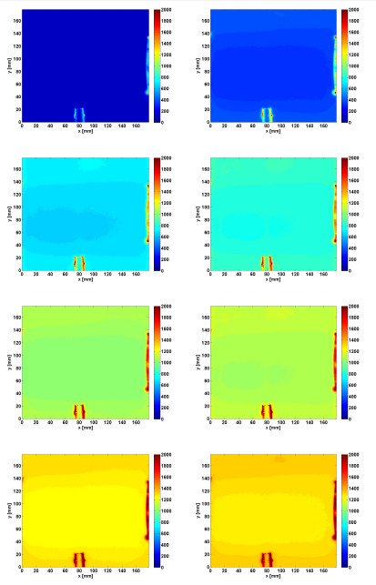
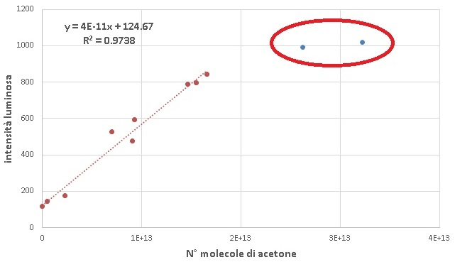
Calibrazione LIF
Quadro generale tecnica e obiettivi
Oggetto in prova
Tecnica LIF
Scalatura
2. Setup sperimentale
e tecniche utilizzate
Linee aria
Montaggio HW
Sistema di acquisizione immagini
Taratura MFC
Bilanciamento lama laser
Calcolo della concentrazione di tracciante
Calibrazione LIF
Calcolo del rapporto combustibile-aria
3. Misure ed elaborazione dati
Elaborazione immagini
Misure
- Portate riferimento
- Lancia
- VeLoNOxTM
- Lancia + VeLoNOxTM
- Profili ISO-Φ
4. Conclusioni
Obiettivo:
Associare al valore di luminosità di ogni pixel il corrispondente valore della concentrazione di tracciante, per ottenere misure quantitative.
Come:
Ipotesi di concentrazione inalterata allo sbocco
Linea secondaria modificata (ugello)
Acquisizione immagine di fondo (assunta valore zero)
Acquisizione immagini a concentrazione nota
Somma del valore massimo al fondo
Saturazione

Slide 15
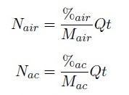
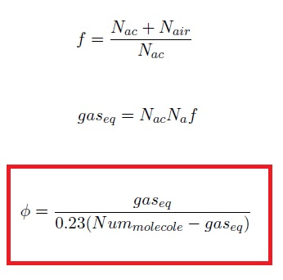
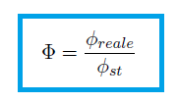
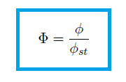
Calcolo del rapporto combustibile-aria ϕ
Quadro generale tecnica e obiettivi
Oggetto in prova
Tecnica LIF
Scalatura
2. Setup sperimentale
e tecniche utilizzate
Linee aria
Montaggio HW
Sistema di acquisizione immagini
Taratura MFC
Bilanciamento lama laser
Calcolo della concentrazione di tracciante
Calibrazione LIF
Calcolo del rapporto combustibile-aria
3. Misure ed elaborazione dati
Elaborazione immagini
Misure
- Portate riferimento
- Lancia
- VeLoNOxTM
- Lancia + VeLoNOxTM
- Profili ISO-Φ
4. Conclusioni
Rapporto fra le moli di combustibile e le moli di ossigeno, valutato in ogni punto della regione di interesse
Dove:
0.23 = frazione in massa di ossigeno nell’aria
Num_molecole rappresenta il numero di molecole di gas perfetto contenute in un volume elementare in condizioni ambiente
Rapporto di equivalenza

Slide 16
Procedura di elaborazione immagini
Quadro generale tecnica e obiettivi
Oggetto in prova
Tecnica LIF
Scalatura
2. Setup sperimentale
e tecniche utilizzate
Linee aria
Montaggio HW
Sistema di acquisizione immagini
Taratura MFC
Bilanciamento lama laser
Calcolo della concentrazione di tracciante
Calibrazione LIF
Calcolo del rapporto combustibile-aria
3. Misure ed elaborazione dati
Elaborazione immagini
Misure
- Portate riferimento
- Lancia
- VeLoNOxTM
- Lancia + VeLoNOxTM
- Profili ISO-Φ
4. Conclusioni
Sottrazione dell'immagine di fondo
Bilanciamento dell'immagine per tenere conto della divergenza della lama
Passaggio dal valore di intensità luminosa di ogni pixel al corrispondente numero di molecole di tracciante
Calcolo del valore di ϕ per ogni pixel dell’immagine
Profili Iso-Φ

Slide 17
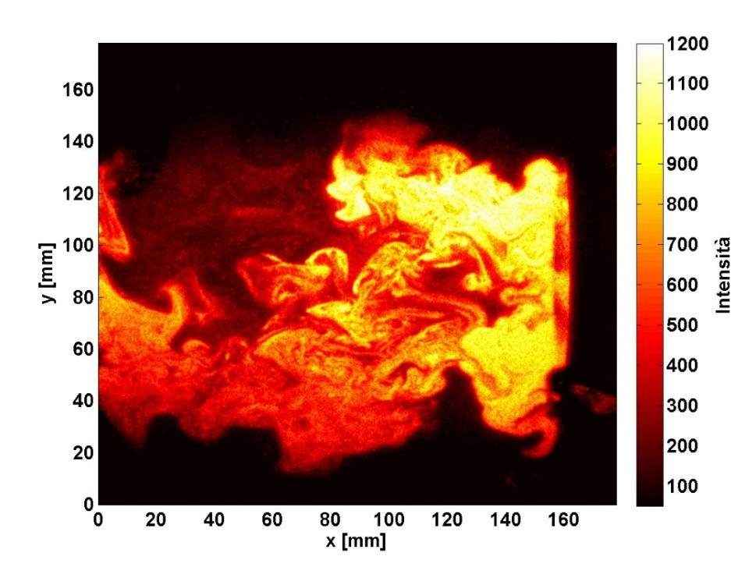
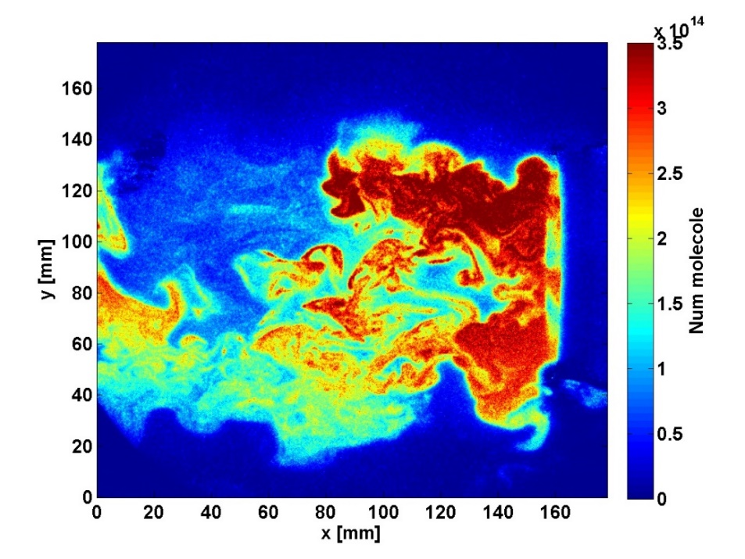
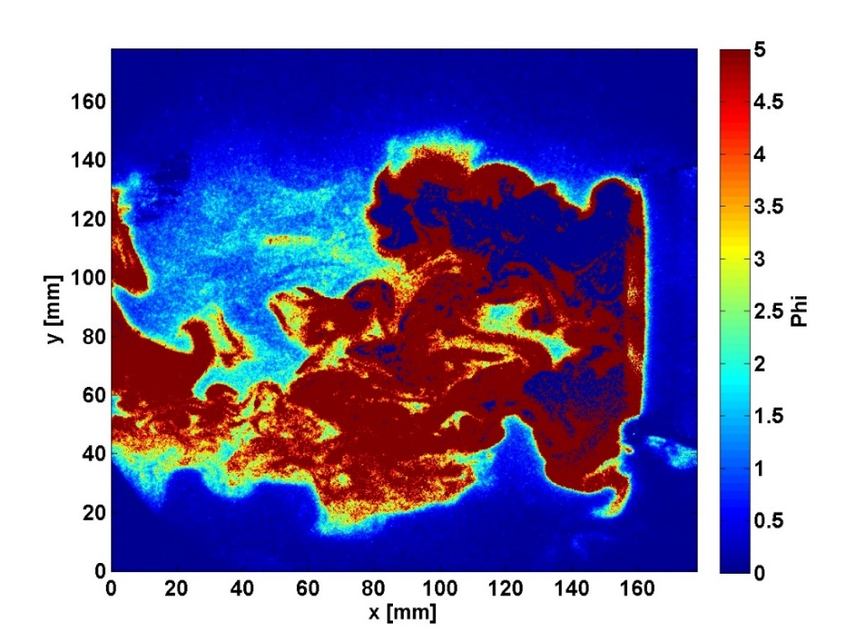
Procedura di elaborazione immagini
Quadro generale tecnica e obiettivi
Oggetto in prova
Tecnica LIF
Scalatura
2. Setup sperimentale
e tecniche utilizzate
Linee aria
Montaggio HW
Sistema di acquisizione immagini
Taratura MFC
Bilanciamento lama laser
Calcolo della concentrazione di tracciante
Calibrazione LIF
Calcolo del rapporto combustibile-aria
3. Misure ed elaborazione dati
Elaborazione immagini
Misure
- Portate riferimento
- Lancia
- VeLoNOxTM
- Lancia + VeLoNOxTM
- Profili ISO-Φ
4. Conclusioni
Step 1-2
Step 3
Step 4

Slide 18
Misure
Quadro generale tecnica e obiettivi
Oggetto in prova
Tecnica LIF
Scalatura
2. Setup sperimentale
e tecniche utilizzate
Linee aria
Montaggio HW
Sistema di acquisizione immagini
Taratura MFC
Bilanciamento lama laser
Calcolo della concentrazione di tracciante
Calibrazione LIF
Calcolo del rapporto combustibile-aria
3. Misure ed elaborazione dati
Elaborazione immagini
Misure
- Portate riferimento
- Lancia
- VeLoNOxTM
- Lancia + VeLoNOxTM
- Profili ISO-Φ
4. Conclusioni
Si presentano ora le immagini rappresentative della distribuzione di ϕ
          Lancia gas
          VeLoNOxTM
          Lancia gas + VeLoNOxTM
CONDOTTO LANCIA
CONDOTTO VeLoNOxTM

Slide 19
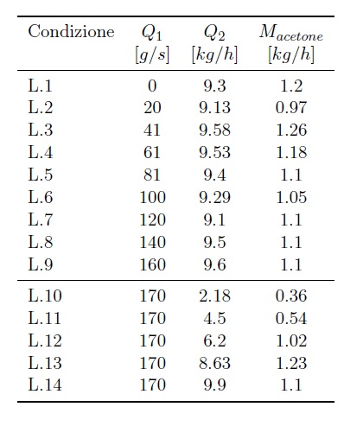
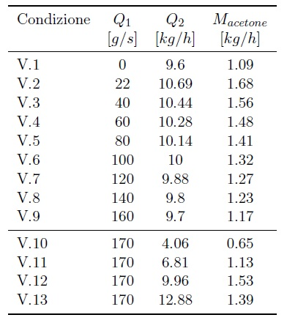
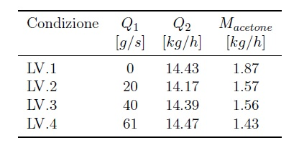
Portate utilizzate
Quadro generale tecnica e obiettivi
Oggetto in prova
Tecnica LIF
Scalatura
2. Setup sperimentale
e tecniche utilizzate
Linee aria
Montaggio HW
Sistema di acquisizione immagini
Taratura MFC
Bilanciamento lama laser
Calcolo della concentrazione di tracciante
Calibrazione LIF
Calcolo del rapporto combustibile-aria
3. Misure ed elaborazione dati
Elaborazione immagini
Misure
- Portate riferimento
- Lancia
- VeLoNOxTM
- Lancia + VeLoNOxTM
- Profili ISO-Φ
4. Conclusioni
Q1 costante
Prove condotte secondo due modalità:
Q2 costante
Lancia gas
VeLoNOx
Lancia gas + VeLoNOx

Slide 20
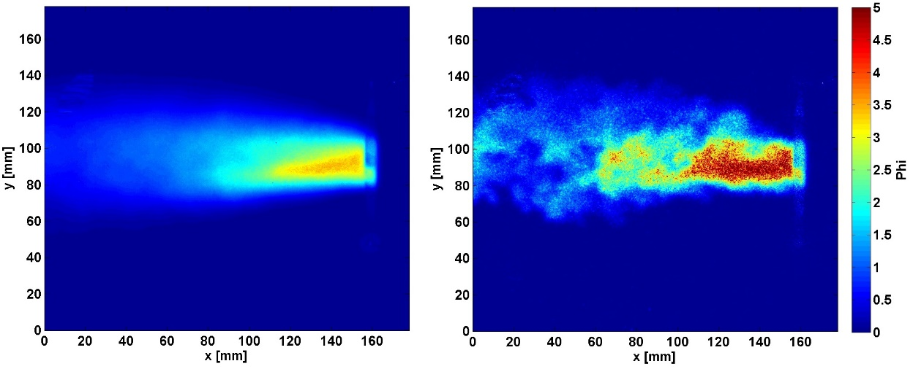
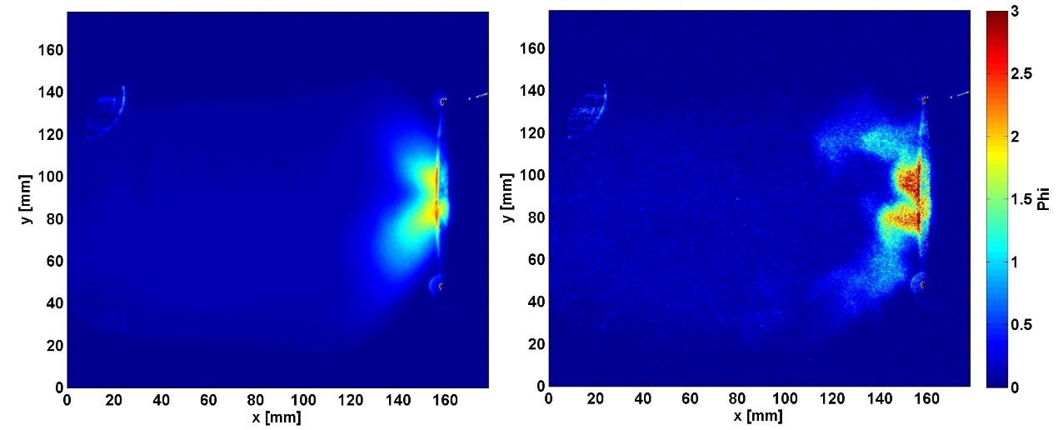
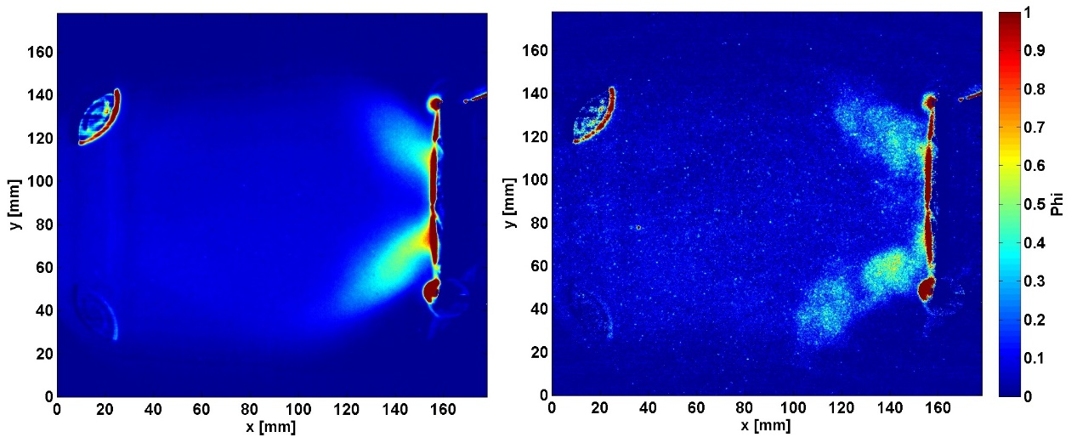
Lancia gas
Quadro generale tecnica e obiettivi
Oggetto in prova
Tecnica LIF
Scalatura
2. Setup sperimentale
e tecniche utilizzate
Linee aria
Montaggio HW
Sistema di acquisizione immagini
Taratura MFC
Bilanciamento lama laser
Calcolo della concentrazione di tracciante
Calibrazione LIF
Calcolo del rapporto combustibile-aria
3. Misure ed elaborazione dati
Elaborazione immagini
Misure
- Portate riferimento
- Lancia
- VeLoNOxTM
- Lancia + VeLoNOxTM
- Profili ISO-Φ
4. Conclusioni
L.1
Q1 = 0 g/s
Q2 = 9.3 kg/h
M_{ac} = 1.2 kg/h
L.3
Q1 = 41 g/s
Q2 = 9.58 kg/h
M_{ac} = 1.26 kg/h
L.5
Q1 = 81 g/s
Q2 = 9.4 kg/h
M_{ac} = 1.1 kg/h

Slide 21
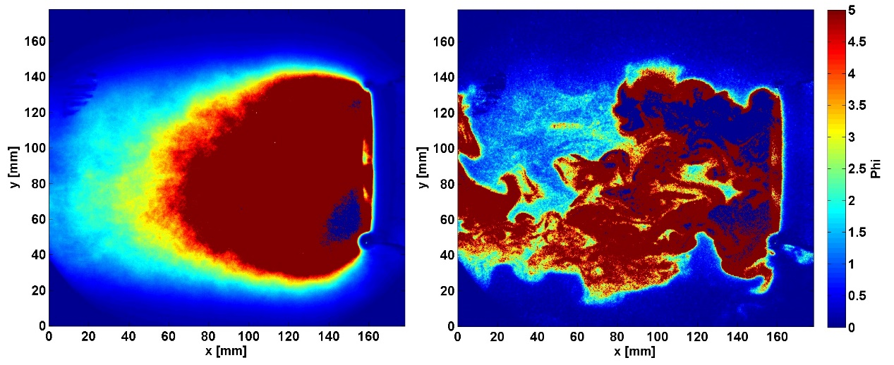
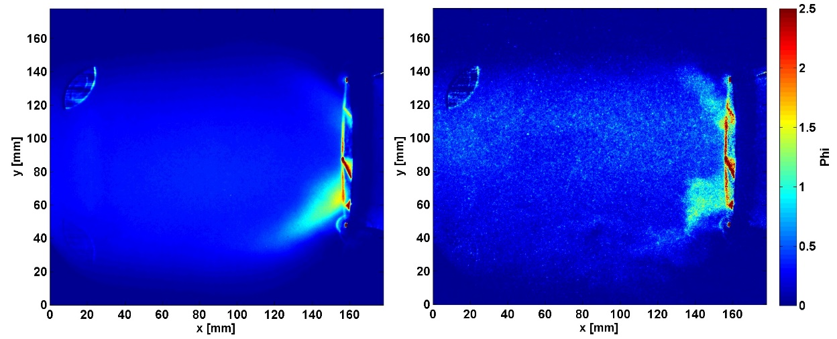
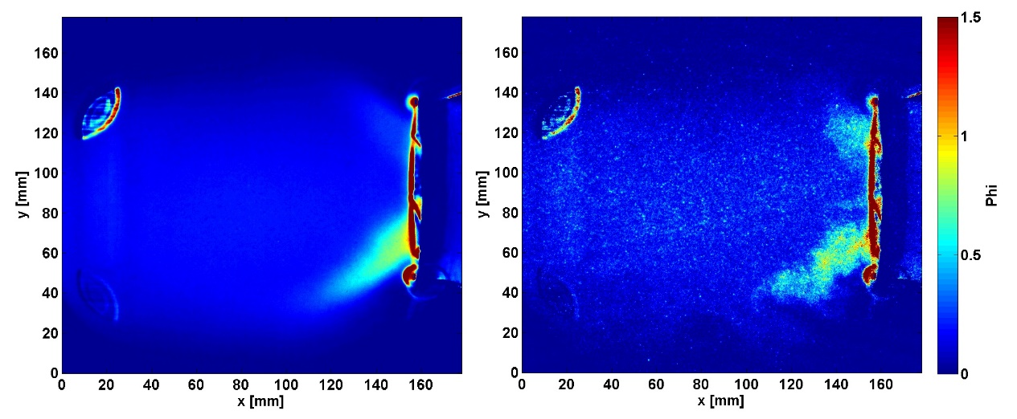
VeLoNOxTM
Quadro generale tecnica e obiettivi
Oggetto in prova
Tecnica LIF
Scalatura
2. Setup sperimentale
e tecniche utilizzate
Linee aria
Montaggio HW
Sistema di acquisizione immagini
Taratura MFC
Bilanciamento lama laser
Calcolo della concentrazione di tracciante
Calibrazione LIF
Calcolo del rapporto combustibile-aria
3. Misure ed elaborazione dati
Elaborazione immagini
Misure
- Portate riferimento
- Lancia
- VeLoNOxTM
- Lancia + VeLoNOxTM
- Profili ISO-Φ
4. Conclusioni
V.1
Q1 = 0 g/s
Q2 = 9.6 kg/h
M_{ac} = 1.09 kg/h
V.3
Q1 = 40 g/s
Q2 = 10.44 kg/h
M_{ac} = 1.56 kg/h
V.5
Q1 = 80 g/s
Q2 = 10.14 kg/h
M_{ac} = 1.41 kg/h

Slide 22
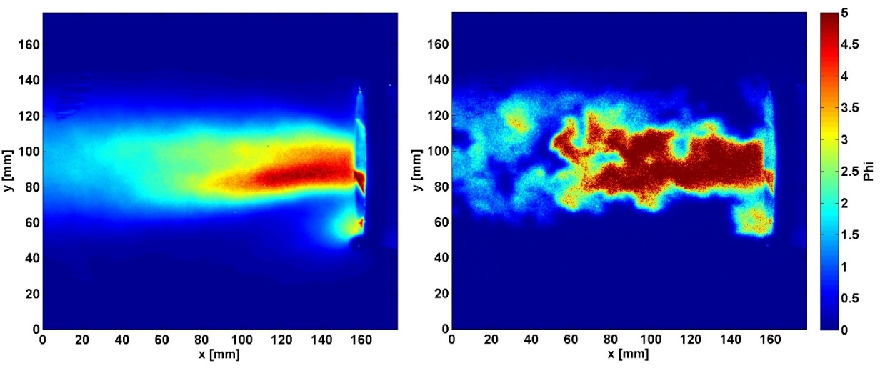
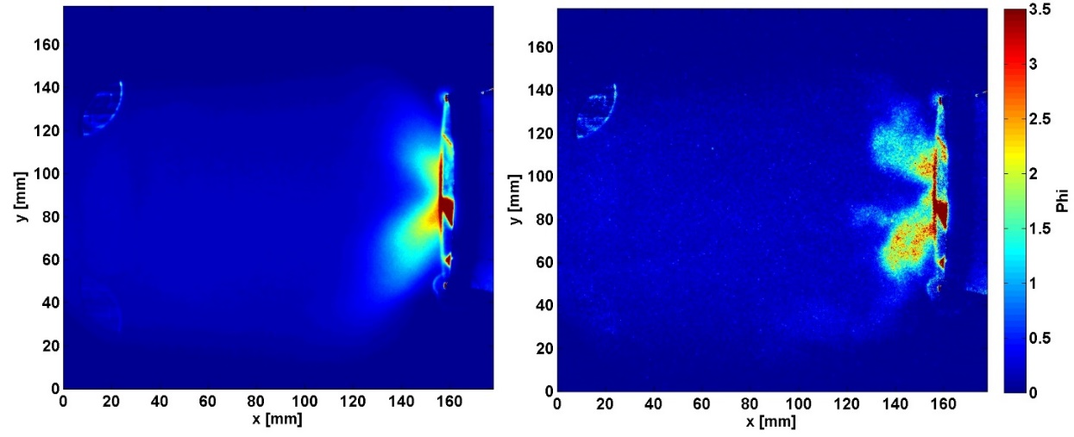
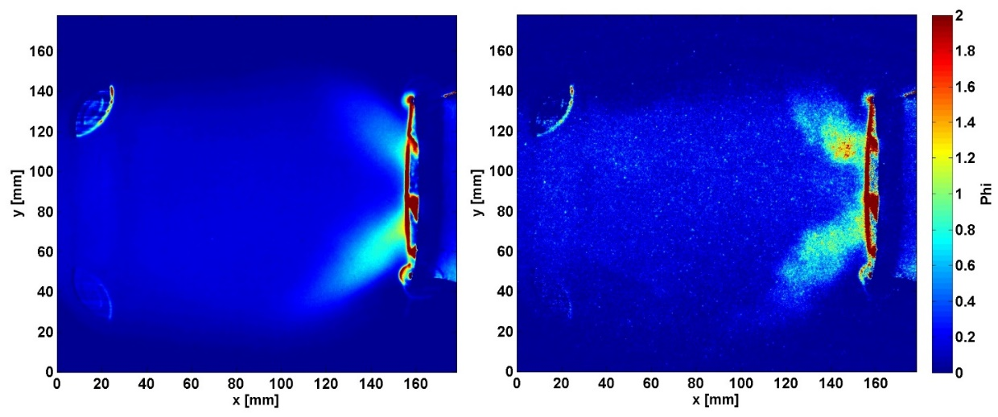
Lancia gas + VeLoNOxTM
Quadro generale tecnica e obiettivi
Oggetto in prova
Tecnica LIF
Scalatura
2. Setup sperimentale
e tecniche utilizzate
Linee aria
Montaggio HW
Sistema di acquisizione immagini
Taratura MFC
Bilanciamento lama laser
Calcolo della concentrazione di tracciante
Calibrazione LIF
Calcolo del rapporto combustibile-aria
3. Misure ed elaborazione dati
Elaborazione immagini
Misure
- Portate riferimento
- Lancia
- VeLoNOxTM
- Lancia + VeLoNOxTM
- Profili ISO-Φ
4. Conclusioni
LV.1
Q1 = 0 g/s
Q2 = 14.43 kg/h
M_{ac} = 1.87 kg/h
LV.3
Q1 = 40 g/s
Q2 = 14.39 kg/h
M_{ac} = 1.56 kg/h
LV.4
Q1 = 61 g/s
Q2 = 14.47 kg/h
M_{ac} = 1.43 kg/h

Slide 23
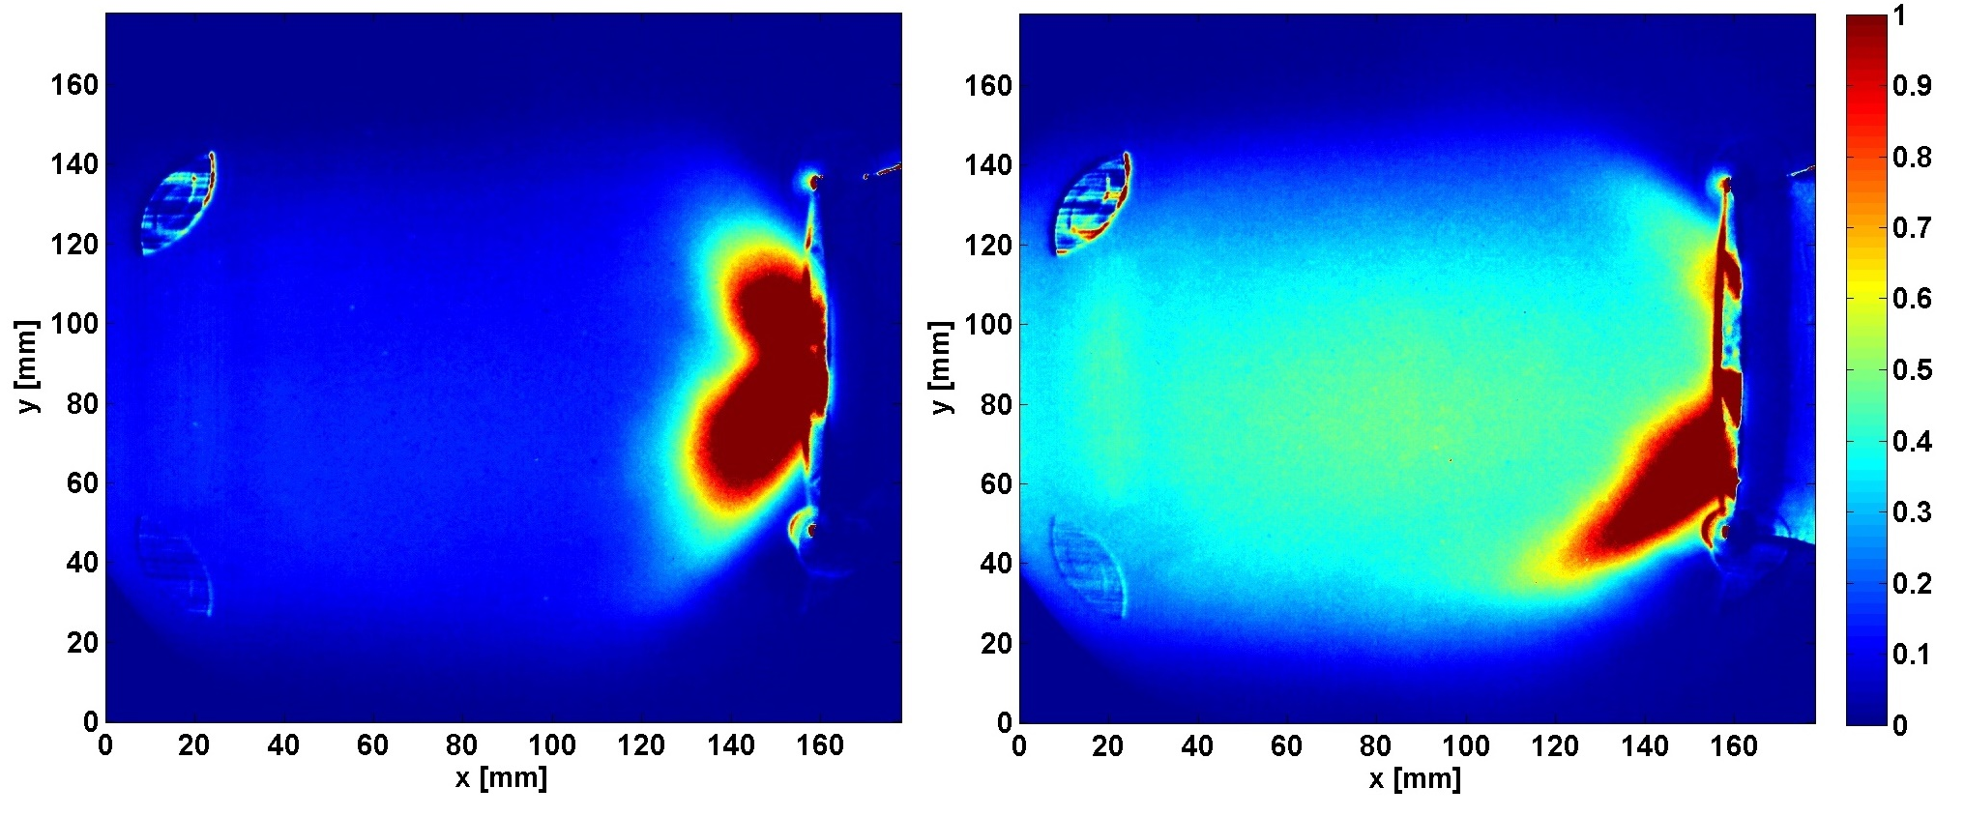
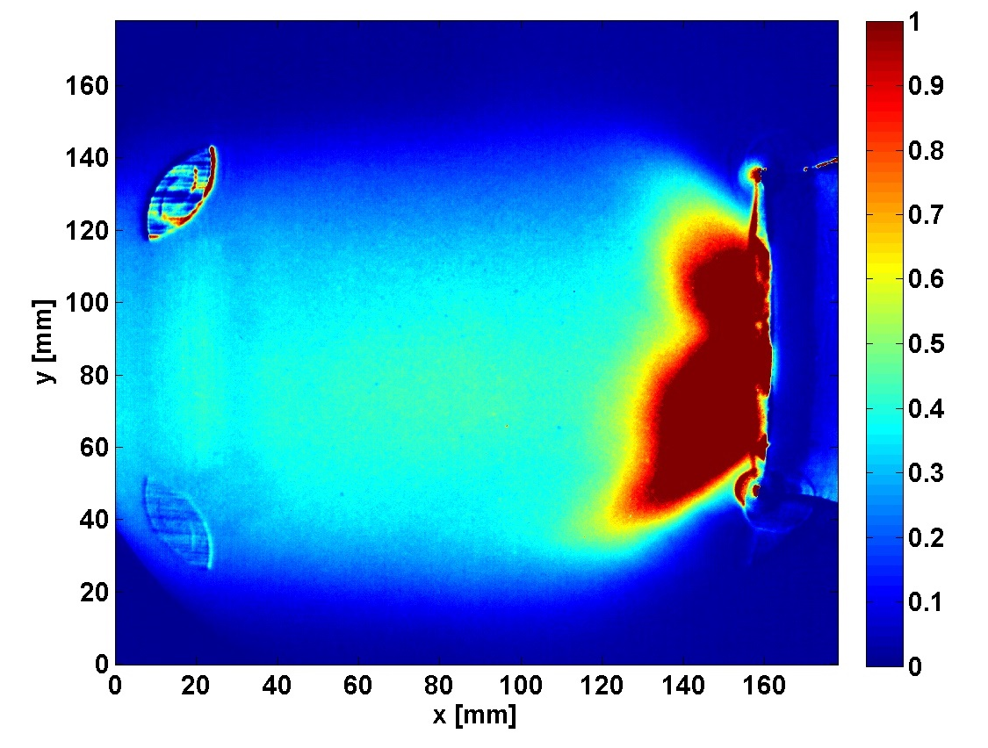
Lancia gas + VeLoNOxTM
Quadro generale tecnica e obiettivi
Oggetto in prova
Tecnica LIF
Scalatura
2. Setup sperimentale
e tecniche utilizzate
Linee aria
Montaggio HW
Sistema di acquisizione immagini
Taratura MFC
Bilanciamento lama laser
Calcolo della concentrazione di tracciante
Calibrazione LIF
Calcolo del rapporto combustibile-aria
3. Misure ed elaborazione dati
Elaborazione immagini
Misure
- Portate riferimento
- Lancia
- VeLoNOxTM
- Lancia + VeLoNOxTM
- Profili ISO-Φ
4. Conclusioni
Somma artificiale (calcolata in Matlab) delle immagini L.3 e V.3 e confronto con immagine LV.3 a pari condizioni

Slide 24
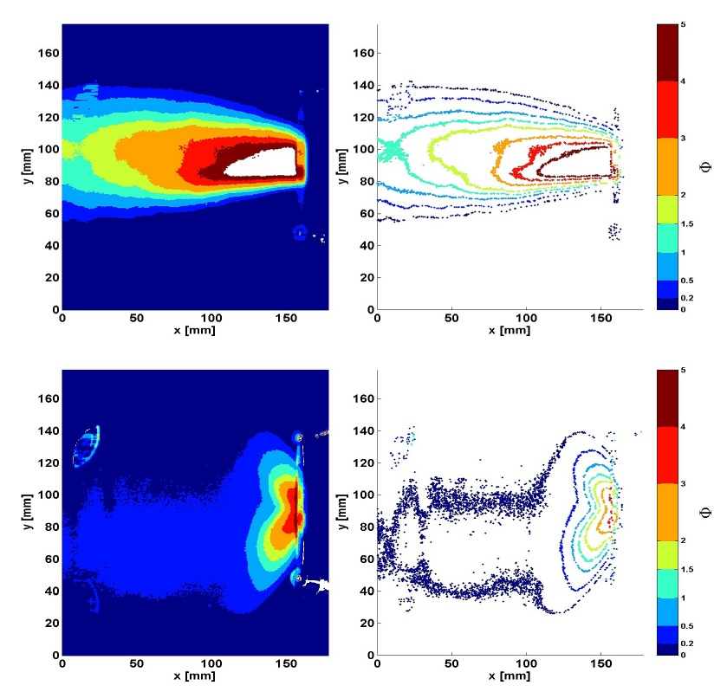
Profili Iso-Φ
Quadro generale tecnica e obiettivi
Oggetto in prova
Tecnica LIF
Scalatura
2. Setup sperimentale
e tecniche utilizzate
Linee aria
Montaggio HW
Sistema di acquisizione immagini
Taratura MFC
Bilanciamento lama laser
Calcolo della concentrazione di tracciante
Calibrazione LIF
Calcolo del rapporto combustibile-aria
3. Misure ed elaborazione dati
Elaborazione immagini
Misure
- Portate riferimento
- Lancia
- VeLoNOxTM
- Lancia + VeLoNOxTM
- Profili ISO-Φ
4. Conclusioni
L.1
Q1 = 0 g/s
Q2 = 9.3 kg/h
M_{ac} = 1.2 kg/h
L.3
Q1 = 41 g/s
Q2 = 9.58 kg/h
M_{ac} = 1.26 kg/h
Φ = 1
Livelli caratterizzati dallo stesso valore del rapporto di equivalenza

Slide 25
Conclusioni
Quadro generale tecnica e obiettivi
Oggetto in prova
Tecnica LIF
Scalatura
2. Setup sperimentale
e tecniche utilizzate
Linee aria
Montaggio HW
Sistema di acquisizione immagini
Taratura MFC
Bilanciamento lama laser
Calcolo della concentrazione di tracciante
Calibrazione LIF
Calcolo del rapporto combustibile-aria
3. Misure ed elaborazione dati
Elaborazione immagini
Misure
- Portate riferimento
- Lancia
- VeLoNOxTM
- Lancia + VeLoNOxTM
- Profili ISO-Φ
4. Conclusioni
Messa a punto di un sistema di misura calibrato e pronto per effettuare altre campagne di misura
L’alimentazione della Lancia gas comporta una zona ad alta concentrazione di combustibile in prossimità dell’asse nelle immediate vicinanze della testa del bruciatore, ovvero dove la fiamma dovrebbe ancorarsi per avere un regime stabile
Oltre ad un certo valore di portata primaria, la modalità di distribuzione del combustibile iniettato tramite la Lancia gas è imposta solamente dall’angolo di swirl della palettatura del corpo assiale
Si è visto come i valori di ϕ misurati utilizzando il solo condotto VeLoNOxTM siano in ogni punto inferiori rispetto a quelli della sola Lancia gas. Inoltre ϕ assume valori massimi in zone più distanti dall’asse rispetto al caso della sola Lancia gas. Nel complesso si osserva un miglior miscelamento fra combustibile e comburente, requisito alla base della riduzione delle emissioni inquinanti
Si è verificato come l’utilizzo combinato dei due canali produca risultati analoghi alla sovrapposizione dei due effetti considerati singolarmente

Slide 26
Grazie per l’attenzione

